Slide 1

ICT PROJECT 1차 발표
세탁기 예약 시스템
X
HaneulBori
2017152011 김형환
2019152005 권태우
2019150039 이혜원
2016152037 조현근
Notes:
1. 발표자 소개, 주제 언급

Slide 2



목차 category
X
60^
60^
60^
개발 기간 예측
스프린트 계획
스프린트 실행
Product Backlog
개발 기간 산정
스프린트 계획
실행 및 결과
Notes:
2. 순서 소개

Slide 3
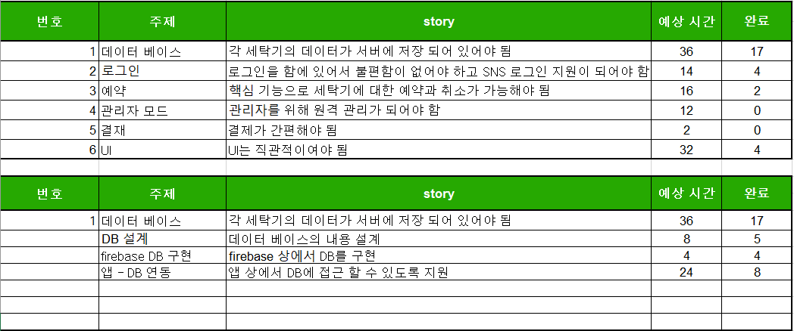
03
X
개발기간 예측 Product Backlog
page
Notes:
7. 개발 계획 소개

Slide 4
04
X
스프린트 계획 전체 개발 계획
page
주간 통합 회의
스크럼 회의
Todo-List 정비
개별 과제 수행
Notes:
7. 개발 계획 소개

Slide 5

05
X
스프린트 실행 일일 개발 계획
page
스크럼 회의
개별 과제 수행
Notes:
7. 개발 계획 소개

Slide 6


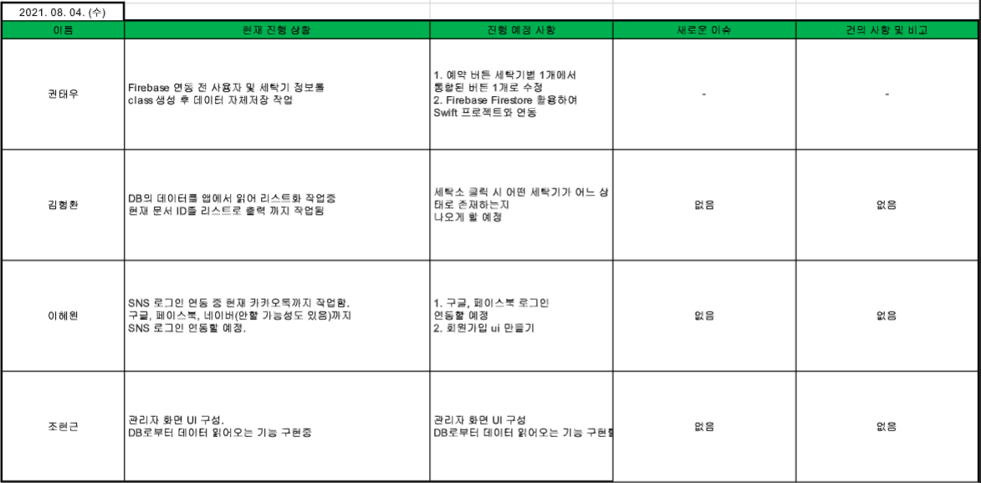
06
X
스프린트 실행 일일 개발 계획
page
스크럼 회의
개별 과제 수행
Notes:
7. 개발 계획 소개

Slide 7
07
X
스프린트 실행 개발 계획
page
주간 통합 회의
Todo-List 정비
Notes:
7. 개발 계획 소개

Slide 8

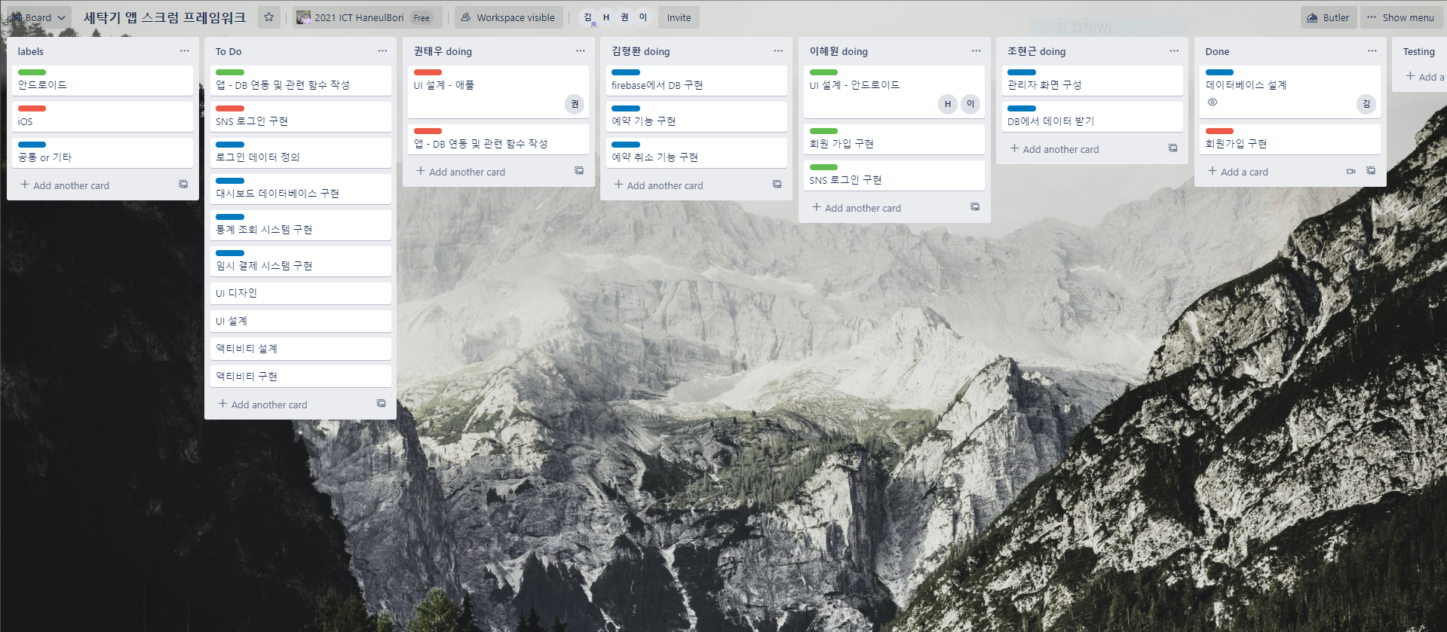
08
X
스프린트 실행 sprint backlog
page
주간 통합 회의
Todo-List 정비
Notes:
7. 개발 계획 소개

Slide 9
09
X
스프린트 실행 실행 결과 (burn down chart)
page
Notes:
7. 개발 계획 소개

Slide 10
05
X
Q & A
page
감사합니다
Notes:
9. 질문 및 마무리 인사

